Slide 1
Модель валютного кризиса на примере экономики Белоруссии
Киселева Дарья Александровна, 677 группа

Slide 2
Причины кризиса 2011
Растущий дефицит бюджета, а также торгового и платёжного баланса
Непрекращающаяся эмиссия белорусского рубля Нацбанком, отчасти из-за «предвыборного» директивного повышения зарплат
Недостаточный уровень валютных резервов для удержания курса доллара на уровне 3100 рублей
Определенная экономическая модель
Повышение цен на энергоресурсы

Slide 3
Динамика золотовалютных резервов 2003-2012 гг.

Slide 4
Динамика экспорта и импорта товаров и услуг за 2007-2011 гг.

Slide 5
Динамика валового внешнего долга за 2006-2012 гг.

Slide 6

Описание модели
$m_{t}−p_{t}=β+Ωy_{t}−αi_{t}+w_{t}$
$i_{t}=i_{t}^{∗}+Ee_{t+1}−e_{t}$
$p_{t}=p_{t}^{∗}+e_{t}+u_{t}$

Slide 7
Описание модели
Теневой равновесный обменный курс
Фактический обменный курс
график

Slide 8
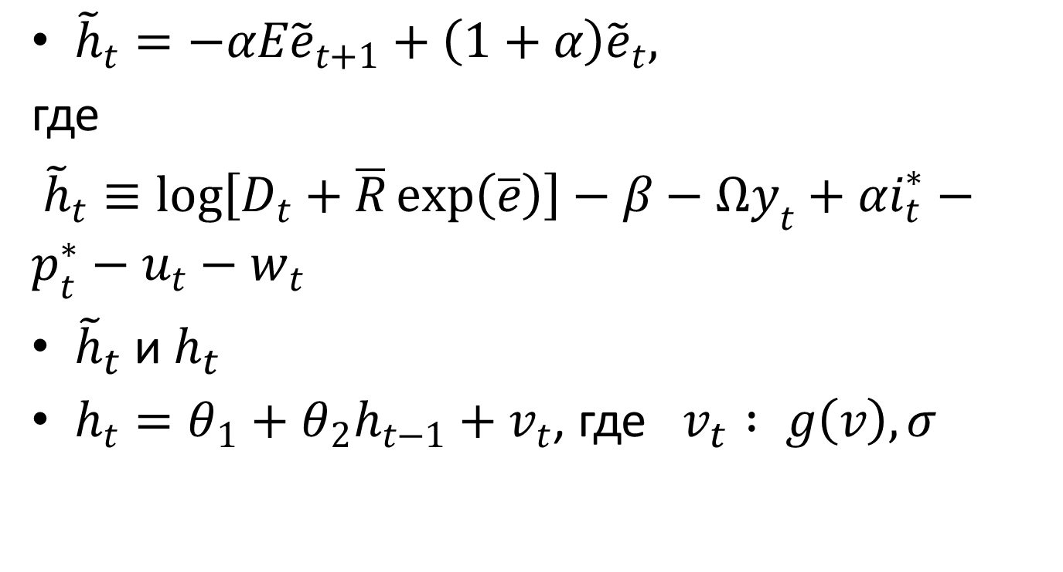
Описание модели
${\tilde{h}}_{t}=−αE{\tilde{e}}_{t+1}+\left(1+α\right){\tilde{e}}_{t},$
где
${\tilde{h}}_{t}≡\log\left[D_{t}+\overline{R}\exp\left(\overline{e}\right)\right]−β−Ωy_{t}+αi_{t}^{∗}−p_{t}^{∗}−u_{t}−w_{t}$
${\tilde{h}}_{t}$ и $h_{t}$
$h_{t}=θ_{1}+θ_{2}h_{t−1}+v_{t}$, где $v_{t} : g\left(v\right),σ$

Slide 9

Описание модели
${\tilde{e}}_{t}=μαθ_{1}+μh_{t},$
где $μ=\frac{1}{\left[\left(1+α\right)−αθ_{2}\right]}$, при $\frac{αθ_{2}}{\left(1+α\right)}<1$
Предположение:
$${\hat{e}}_{t}={\tilde{e}}_{t}+δv_{t},$$

Slide 10
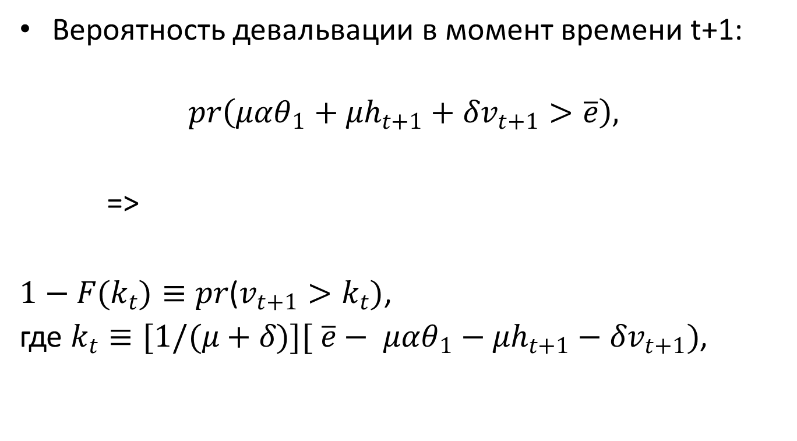
Вероятность девальвации
Вероятность девальвации в момент времени t+1:
$$pr\left(μαθ_{1}+μh_{t+1}+δv_{t+1}>\overline{e}\right),$$
=>
$1−F(k_{t})≡pr$($v_{t+1}>k_{t})$,
где $k_{t}≡[1/(μ+δ)][ \overline{e}− μαθ_{1}−μh_{t+1}−δv_{t+1})$,

